Slide 1
Apoio
Eixo: GESTÃO AMBIENTAL
CURSO
Análise e visualização de dados ambientais
2024

Slide 3
ROTEIRO
Apoio
Introdução à análise de dados
Questionário
Contexto histórico
O que é a análise de dados
A evolução da análise de dados
Mentalidade analítica
O profissional de análise de dados
Adquirindo dados

Slide 4
Apoio
INTRODUÇÃO À ANÁLISE DE DADOS
Formulário para balizar o curso
https://docs.google.com/forms/d/1GmGO6JhPc_8gpQfeKyVzDWtuoOVhX_HknzbirCLrSak

Slide 5
Apoio
INTRODUÇÃO À ANÁLISE DE DADOS
POR QUE ANALISAR DADOS OU POR QUE APRENDER ANÁLISE DE DADOS?

Slide 6
Apoio
INTRODUÇÃO À ANÁLISE DE DADOS
01. CONTEXTO HISTÓRICO

Slide 7
Apoio
INTRODUÇÃO À ANÁLISE DE DADOS
Primeiros registros históricos
Sumérios – 5 mil anos

Slide 8
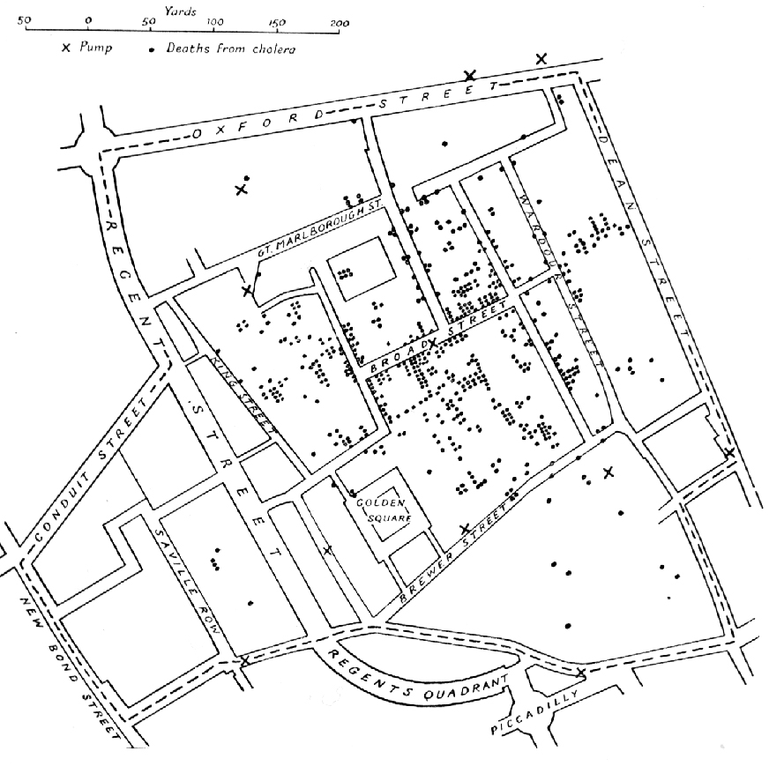
Apoio
INTRODUÇÃO À ANÁLISE DE DADOS
Primeiros registros históricos
John Snow – Inglaterra, XIX
Mapeamento do surto de cólera

Slide 9
INTRODUÇÃO À ANÁLISE DE DADOS
Apoio
1ª Revolução industrial (mecanização da produção)
Início: 1760
Advento das máquinas à vapor; aumento exponencial da produtividade
2ª Revolução industrial (eletric. e produção em massa)
Início: 1850
Eletricidade; petróleo; sistemas de comunicação
3ª Revolução industrial (produção flexível e informática)
Início: 1950 (pós-guerra)
Robótica; eletrônica; informática; fordismo e toyotismo
4ª Revolução industrial (tecnologia e conectividade)
Início: 2010
Inteligência artificial; IoT; 5G; big data; streaming etc.

Slide 10
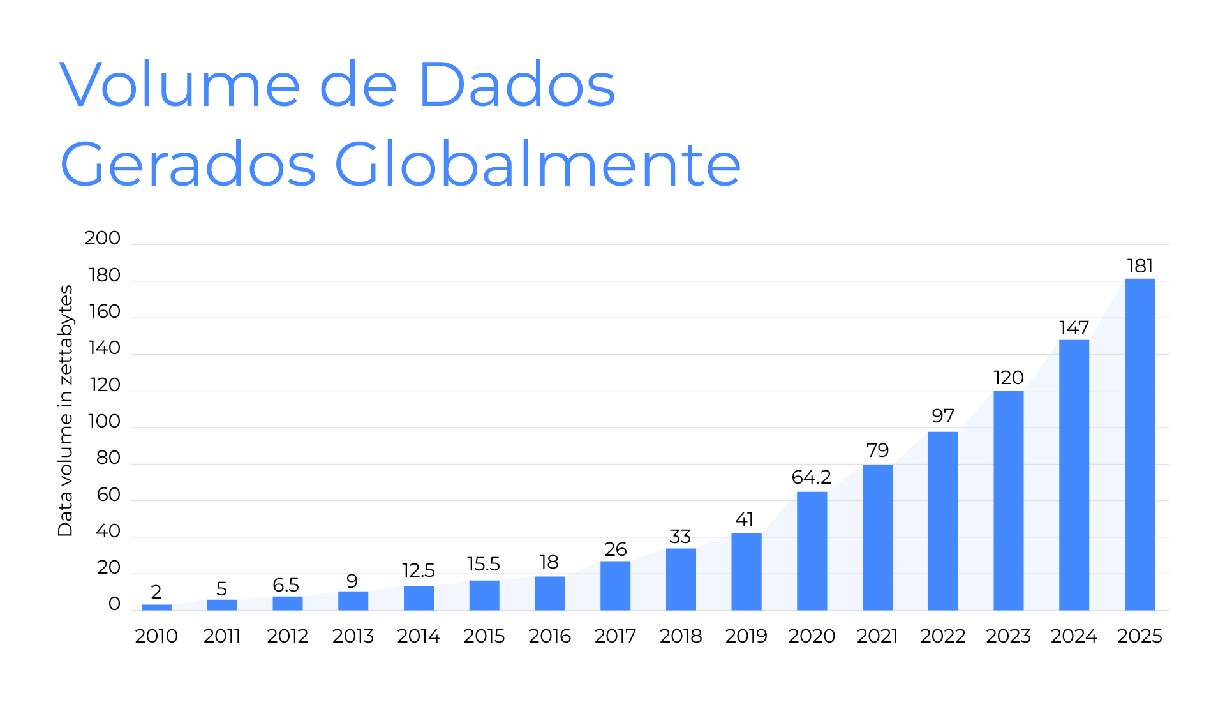
INTRODUÇÃO À ANÁLISE DE DADOS
Apoio
Fonte: enviroasset.com.br
1 zettabyte = 10²¹ bytes

Slide 11
INTRODUÇÃO À ANÁLISE DE DADOS
Apoio
O futuro do trabalho
“Entramos na era da Quarta Revolução Industrial. O Fórum Econômico Mundial sugere que a automação irá eliminar 75 milhões de postos de trabalho, enquanto 133 milhões ne novos empregos com mais interação entre homem e máquina serão criados.”

Slide 12
INTRODUÇÃO À ANÁLISE DE DADOS
Apoio
Habilidades necessárias para um analista de dados na era da indústria 4.0:
Flexibilidade
Gestão ágil de projetos
Inteligência emocional
Autogestão
Criatividade
Comunicação
Aprendizado contínuo
Empreendedorismo
Mentalidade analítica

Slide 13
INTRODUÇÃO À ANÁLISE DE DADOS
Apoio
A ÚNICA CONSTANTE É A MUDANÇA!!!

Slide 14
Apoio
INTRODUÇÃO À ANÁLISE DE DADOS
02. DADOS

Slide 15
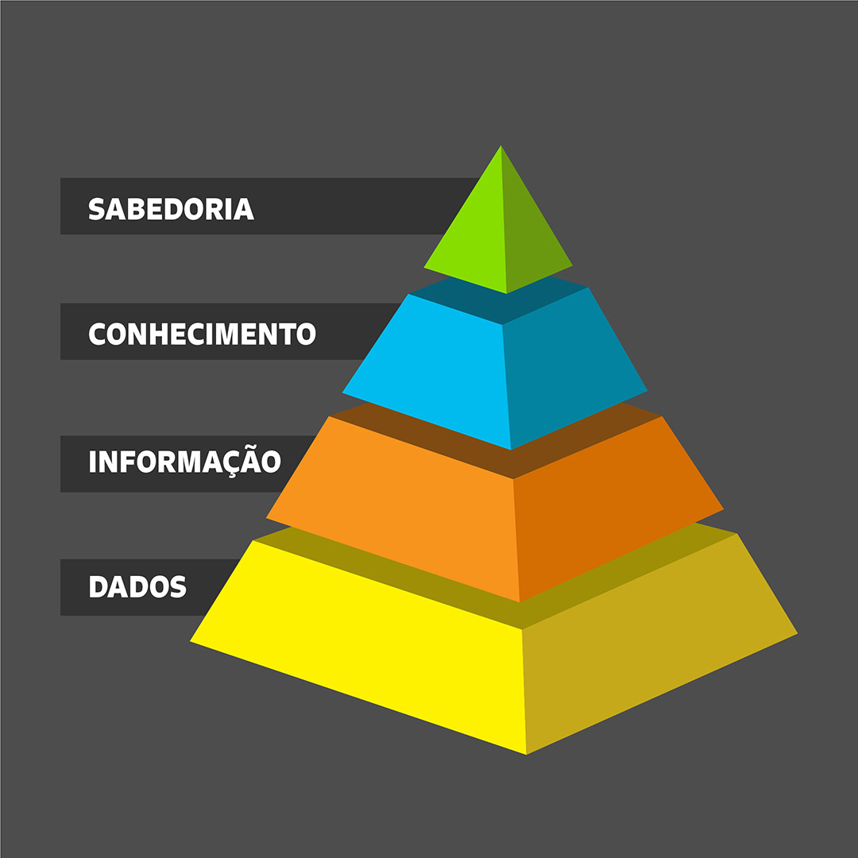
INTRODUÇÃO À ANÁLISE DE DADOS
Apoio

Slide 16
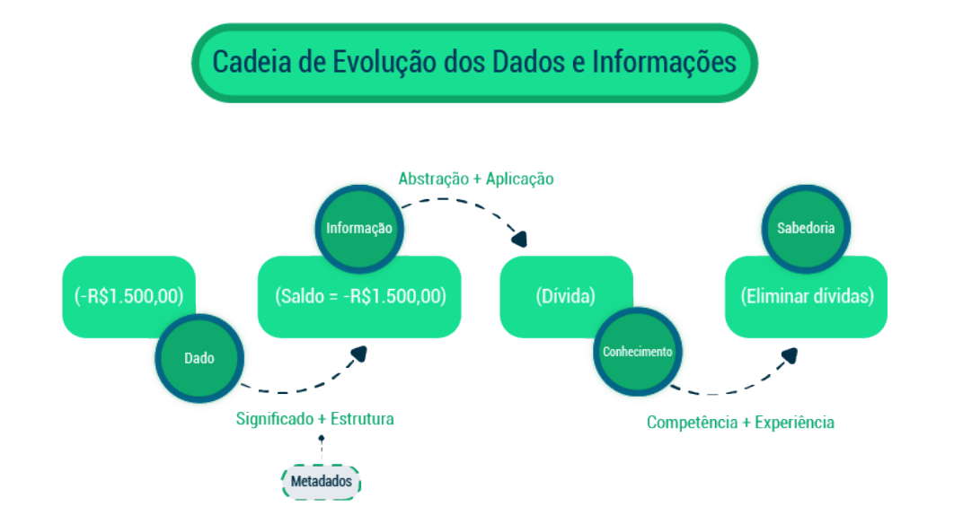
INTRODUÇÃO À ANÁLISE DE DADOS
Apoio
Fonte: LinkedIn

Slide 17
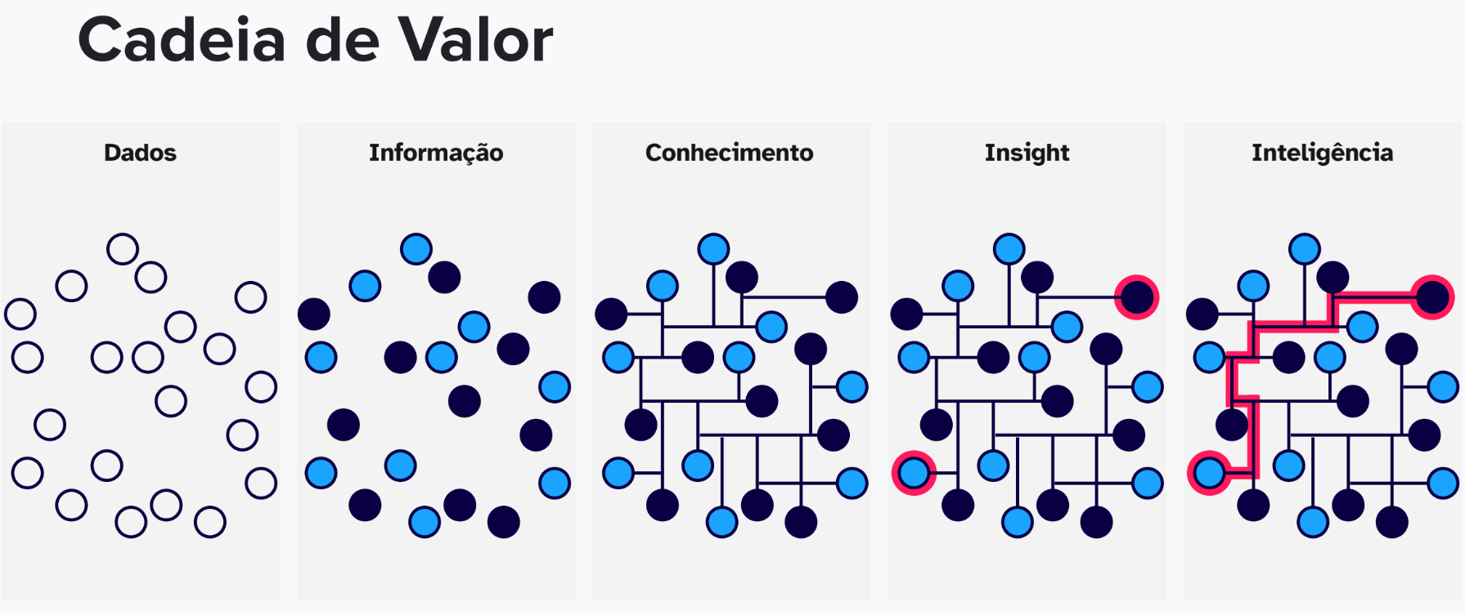
INTRODUÇÃO À ANÁLISE DE DADOS
Apoio

Slide 18
Apoio
INTRODUÇÃO À ANÁLISE DE DADOS
Como a administração pública pode conduzir um território sem o conhecê-lo?

Slide 19
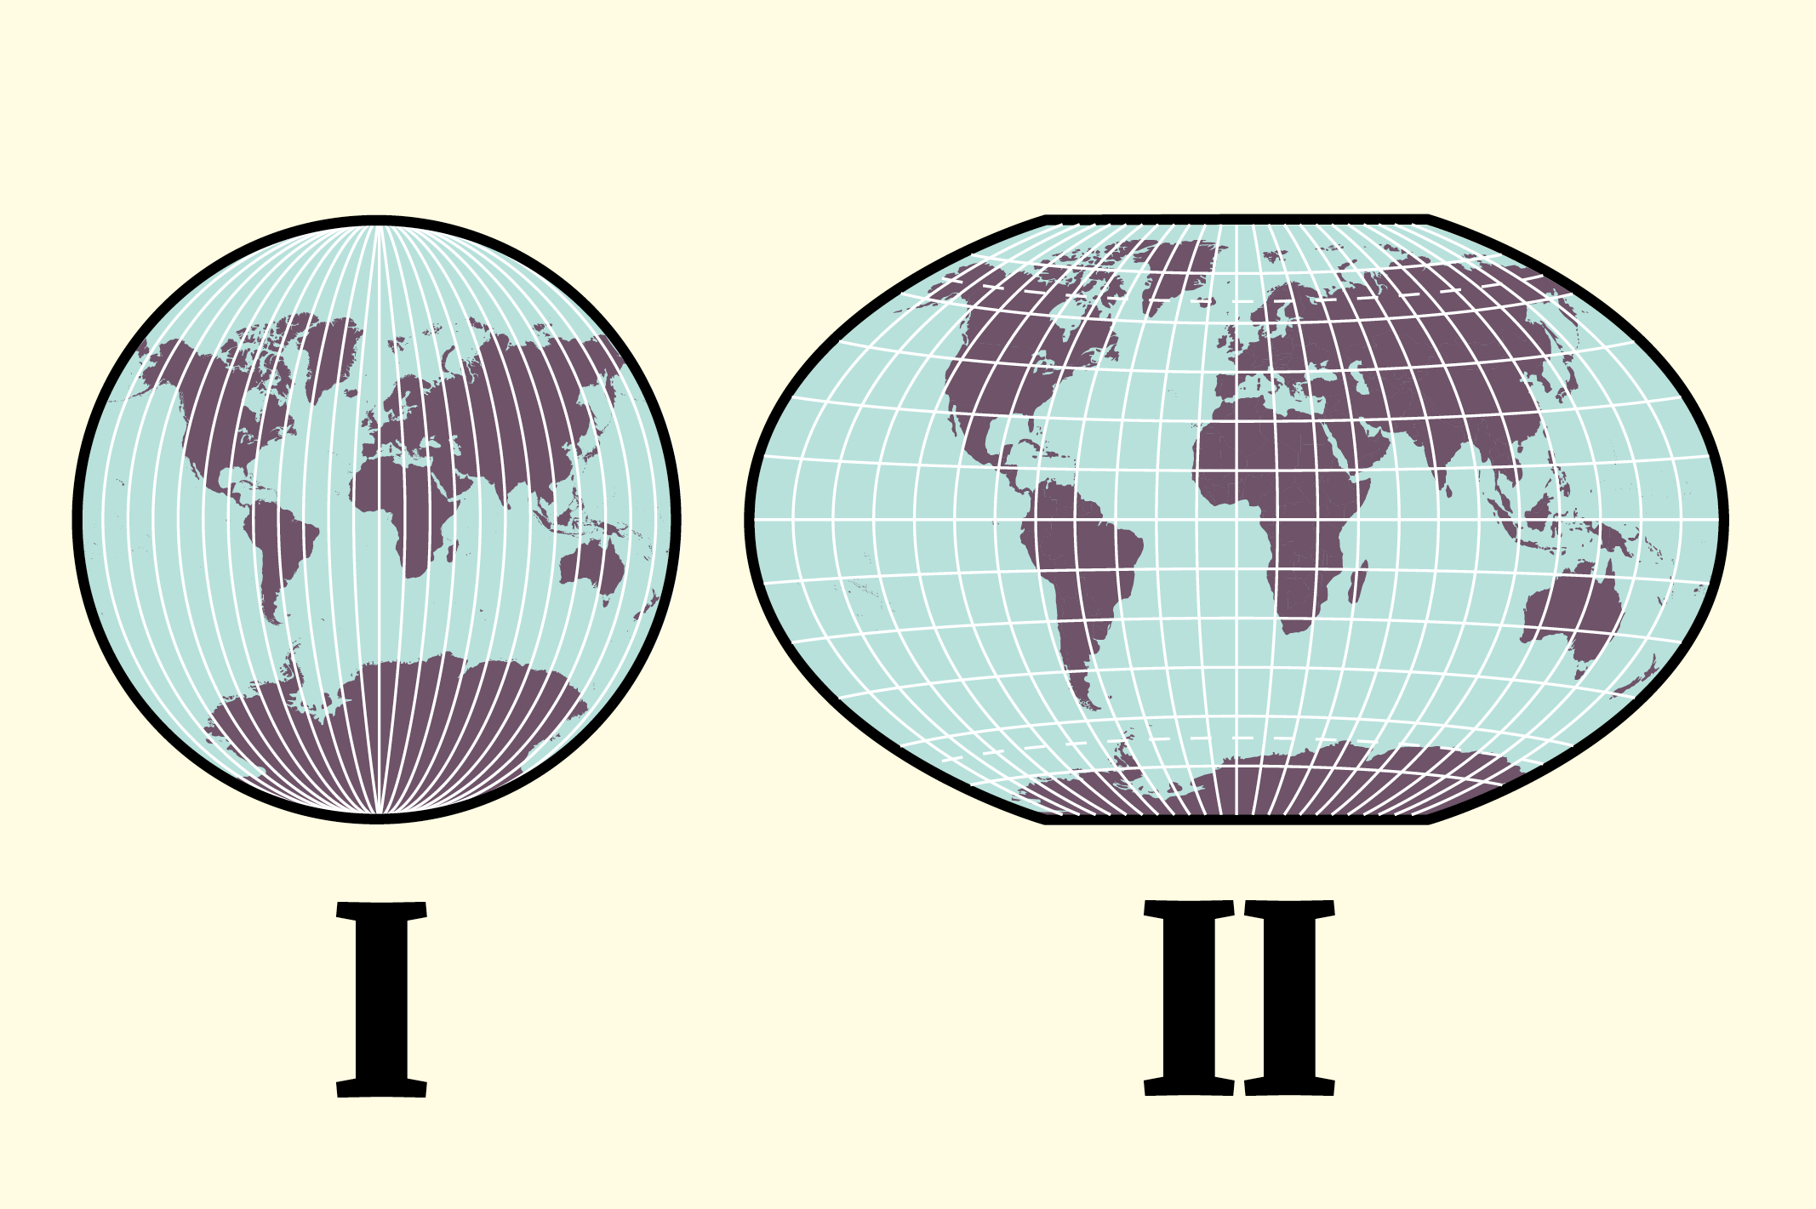
INTRODUÇÃO À ANÁLISE DE DADOS
Apoio
É melhor não ter um mapa do que ter um mapa errado!!!

Slide 20
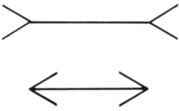
INTRODUÇÃO À ANÁLISE DE DADOS
Apoio
Muitas vezes, a perspectiva está errada!
Qual linha é maior?
A
B

Slide 21
Apoio
INTRODUÇÃO À ANÁLISE DE DADOS
Muitas vezes, a perspectiva está errada!
As linhas são do mesmo tamanho
A
B

Slide 22
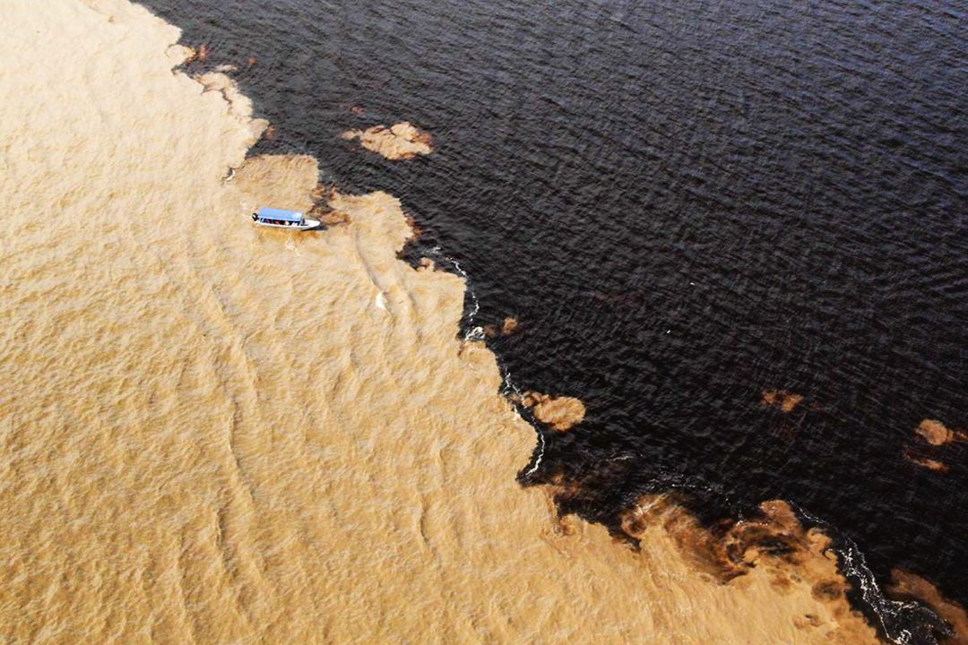
Apoio
INTRODUÇÃO À ANÁLISE DE DADOS
Qual água está mais limpa?

Slide 23
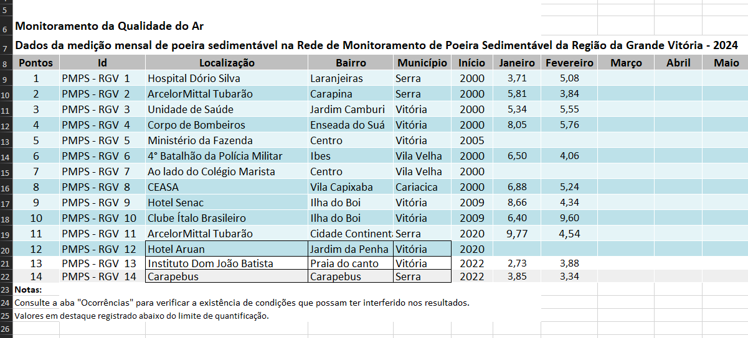
INTRODUÇÃO À ANÁLISE DE DADOS
Apoio
DADOS – INFORMAÇÃO – CONHECIMENTO - SABEDORIA

Slide 24
Apoio
INTRODUÇÃO À ANÁLISE DE DADOS
03. O ANALISTA DE DADOS

Slide 25
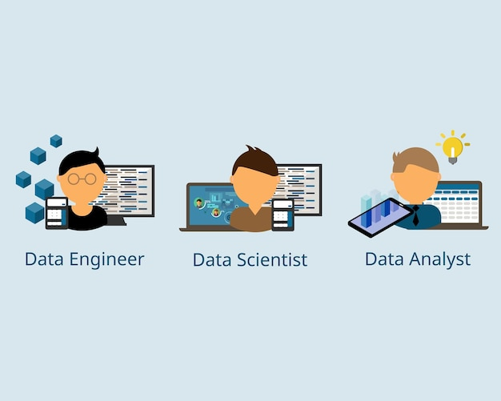
INTRODUÇÃO À ANÁLISE DE DADOS
Apoio

Slide 26
INTRODUÇÃO À ANÁLISE DE DADOS
Apoio

Slide 27
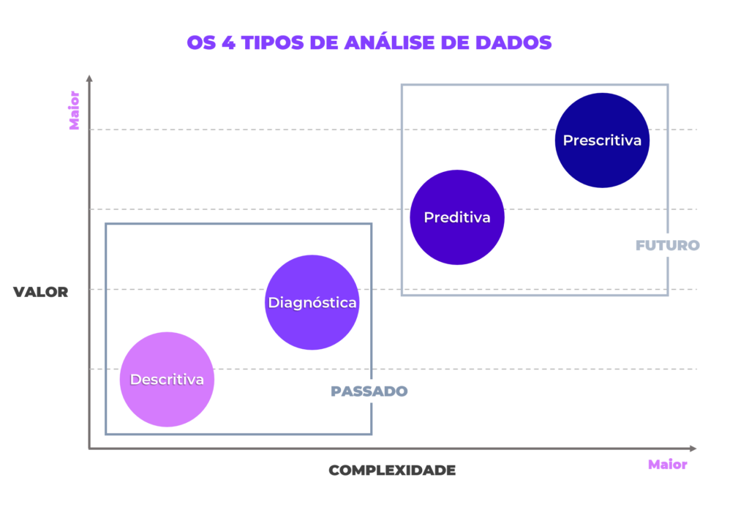
INTRODUÇÃO À ANÁLISE DE DADOS
Apoio
Fonte: Boxnet

Slide 28
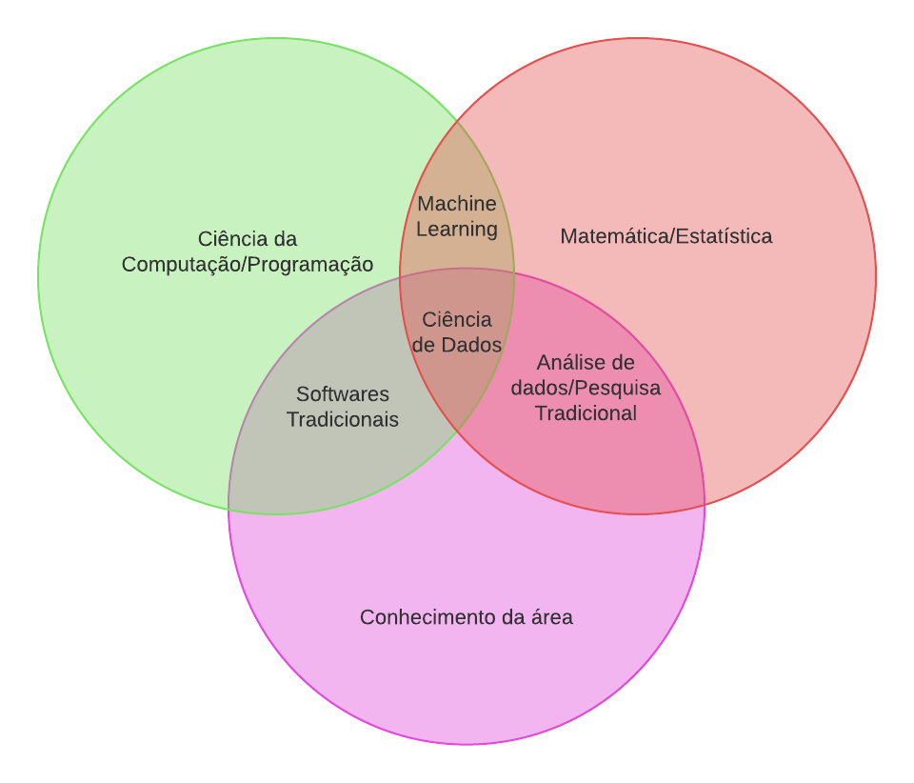
INTRODUÇÃO À ANÁLISE DE DADOS
Apoio

Slide 29
Apoio
INTRODUÇÃO À ANÁLISE DE DADOS
04. A ANÁLISE DE DADOS NO MUNDO MODERNO

Slide 30
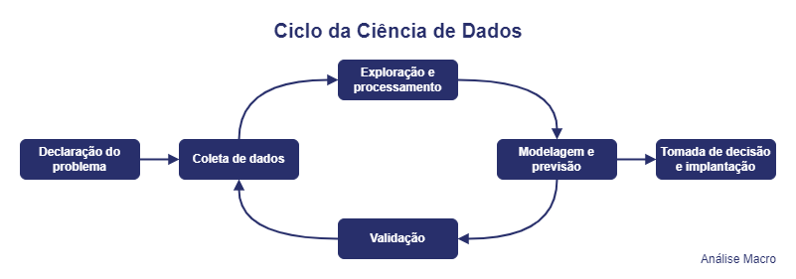
INTRODUÇÃO À ANÁLISE DE DADOS
Apoio

Slide 31
INTRODUÇÃO À ANÁLISE DE DADOS
Apoio
A análise de dados possui três principais pilares:
Técnicas Analíticas – matemática, otimização, estatística aplicada, probabilidade, inferência, machine learning
Ferramentas de dados – planilhas, linguagens de programação, API’s, banco de dados relacionais e não relacionais, ferramentas de visualização de dados.
Conhecimento de negócio – Sem o conhecimento das particularidades do negócio, a análise fica sem sentido.
Fonte: adaptado de Preditiva.IA

Slide 32
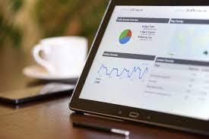
INTRODUÇÃO À ANÁLISE DE DADOS
Apoio
Análise de dados: explorar, transformar e analisar dados a fim de identificar tendências e padrões com o objetivo de auxiliar no processo de tomada de decisão.
O processo de monitoramento de indicadores e avaliação de índices, como o índice de qualidade do ar (IQAr) ou índice de qualidade da água (IQA), por exemplo, também se configura uma tarefa dos analistas de dados.

Slide 33
INTRODUÇÃO À ANÁLISE DE DADOS
Apoio
A SUA VISÃO DE MUNDO É BASEADA EM FATOS, NAS SUAS EXPERIÊNCIAS E CRENÇAS OU NOS DOIS?

Slide 34
INTRODUÇÃO À ANÁLISE DE DADOS
Apoio
FACTFULNESS
Uma visão de mundo baseada em dados

Slide 35
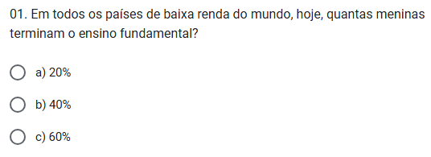
INTRODUÇÃO À ANÁLISE DE DADOS
Apoio
FACTFULNESS

Slide 36
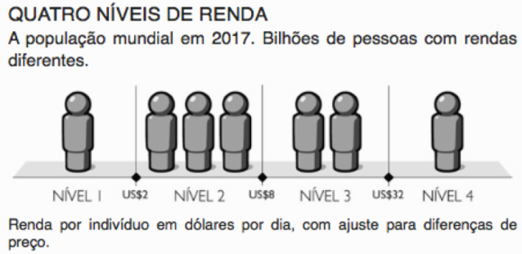
INTRODUÇÃO À ANÁLISE DE DADOS
Apoio
Em qual nível você está?

Slide 37
Apoio
INTRODUÇÃO À ANÁLISE DE DADOS
O SENSO DE SEPARAÇÃO

Slide 38
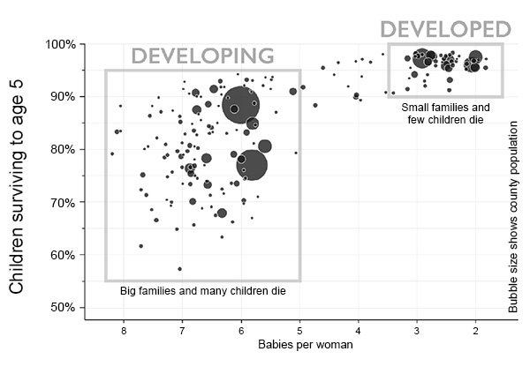
INTRODUÇÃO À ANÁLISE DE DADOS
Apoio

Slide 39
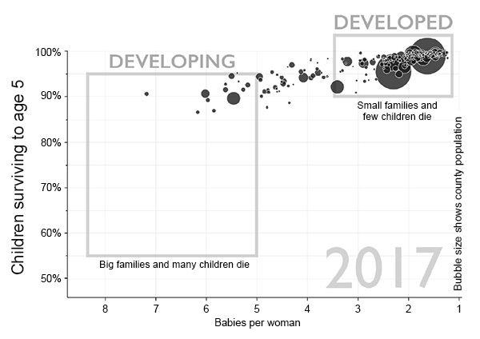
INTRODUÇÃO À ANÁLISE DE DADOS
Apoio

Slide 40
INTRODUÇÃO À ANÁLISE DE DADOS
Apoio
Em qual nível você está?
VOCÊ ESTÁ AQUI!

Slide 41
Apoio
INTRODUÇÃO À ANÁLISE DE DADOS
NÍVEL 01
Até um dólar por dia (cinco reais)
Muitos filhos por casal
Mortalidade infantil alta
Acesso à água a quilômetros; jornada a pé
Sem energia elétrica
Sem saneamento básico
Comida excassa
Pobreza extrama: 1 bilhão nessa situação

Slide 42
INTRODUÇÃO À ANÁLISE DE DADOS
Apoio
NÍVEL 02
4 dólares por dia (20 reais)
Sandálias viram realidade presente
Apenas meia hora até uma fonte de água (com bike)
Fogão a gás ao invés de a lenha
Colchão para dormir
Comprar comida ao invés de depender do plantio
3 bilhões de pessoas estão nessa situação

Slide 43
INTRODUÇÃO À ANÁLISE DE DADOS
Apoio
NÍVEL 03
Dezesseis dólares por dia (80 reais)
Jornada de trabalho de 16h
Água canalizada
Eletricidade estável
Crianças no ensino médio
CLT
Natalidade infantil muito baixa
2 bilhões de pessoas nessa situação

Slide 44
INTRODUÇÃO À ANÁLISE DE DADOS
Apoio
NÍVEL 04
32 dólares por dia (~160 reais)
Ensino regular completo
Água quente encanada
Pode comer fora uma vez por mês
Um bilhão de pessoas vivem nessa situação

Slide 45
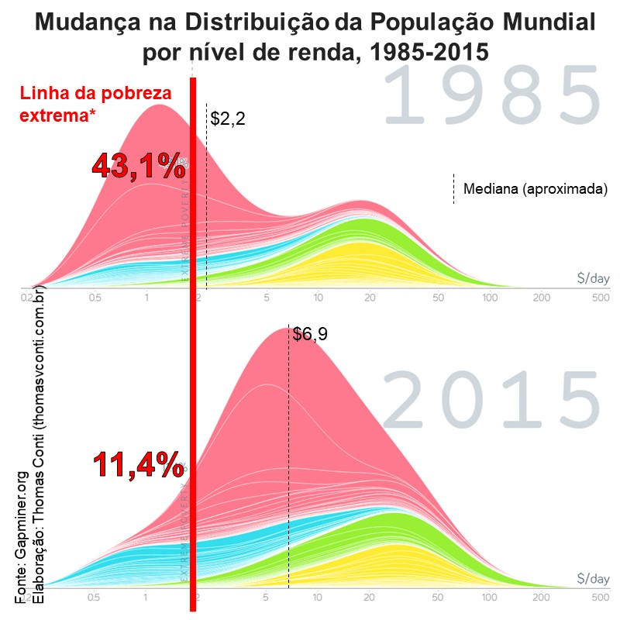
INTRODUÇÃO À ANÁLISE DE DADOS
Apoio

Slide 46
TÍTULO – EM CALIBRI 36
Apoio
Cultura data driven
Resolver problemas com base em dados!
Data Driven não é ferramenta, não é profissional. É cultura, uma abordagem!
Dados > feeling (muitas vezes é “achismo”)
Analise, mas valide!

Slide 47
INTRODUÇÃO À ANÁLISE DE DADOS
Apoio
LGPD
Aprovada em agosto de 2018
Se aplica à pessoa física e à pessoa jurídica
Se aplica tanto à empresas quanto ao governo
Proteção à pessoa natural
Dado pessoal sensível
Dado pessoal anonimizado

Slide 48
INTRODUÇÃO À ANÁLISE DE DADOS
Apoio
Legislação
Brasileira

Slide 49
INTRODUÇÃO À ANÁLISE DE DADOS
Apoio
LEI GERAL DE PROTEÇÃO DE DADOS

Slide 50
INTRODUÇÃO À ANÁLISE DE DADOS
Apoio
LEI GERAL DE PROTEÇÃO DE DADOS
Toda coleta de dados precisa passar por uma adequação (compliance).
Dados pessoais = identifica o titular dos dados (direta ou indiretamente)
Não diz o que é dado pessoal; é interpretativo
Sujeito à lei (quem trata os dados):
PF com fins econômicos
PJ de direito público ou privado

Slide 51
INTRODUÇÃO À ANÁLISE DE DADOS
Apoio
LEI GERAL DE PROTEÇÃO DE DADOS
Dados sensíveis – causam discriminação

Slide 52
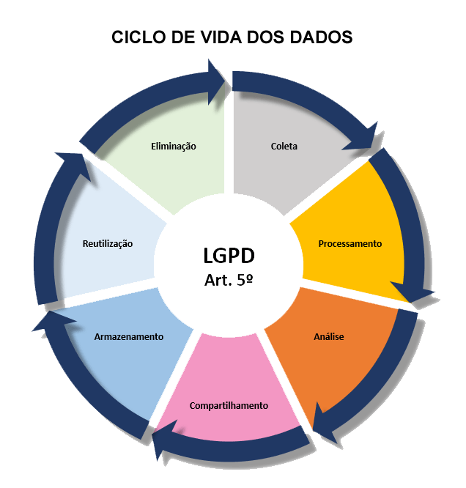
INTRODUÇÃO À ANÁLISE DE DADOS
Apoio
A LGPD trata sobre o tempo exato de permanência das informações pessoais revelando que está relacionado ao objetivo do tratamento. Ou seja, os dados devem permanecer até que a finalidade tenha sido cumprida. A ação deve ser seguida tanto para clientes e consumidores, como para parceiros e colaboradores.

Slide 53
Apoio
INTRODUÇÃO À ANÁLISE DE DADOS
POR QUE ANALISAR DADOS OU POR QUE APRENDER ANÁLISE DE DADOS?

